Slide 1
前端專案建置-使用Vue.js
第一次使用就上手!
Fiddle Liu

Slide 2
前後端分離優點
優點：
增加多人同時開發的可行性
避免前後端代碼交互相依，維護難度提升
多款針對前端設計套件可加速開發
針對前端設計的函數庫 & 框架(Vue/React/Angular, etc.)

Slide 3
前後端分離缺點
缺點：
跨域問題
發佈需增加站點
學習成本

Slide 4
三大框架比較
Angular:
強制需依照框架規劃設計
Typescript
Google開發及維護
React:
JSX
開放社群
Facebook
Vue:
借鑑以上兩大框架優點
友善的文檔
相對較平穩的學習曲線

Slide 5



環境建置
VS code
Node.js
NPM
輕量程式碼
開發工具
Vue CLI 需要 Node.js 8.9 或更高版本 (推荐 8.11.0+)。
Node 附加的
套件管理工具
(當前 version 1.42.1)
(check version cli: node –v)
(check version cli: npm -v)

Slide 6
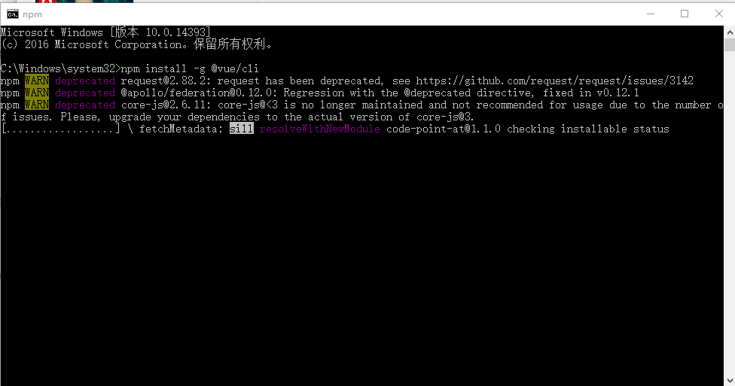
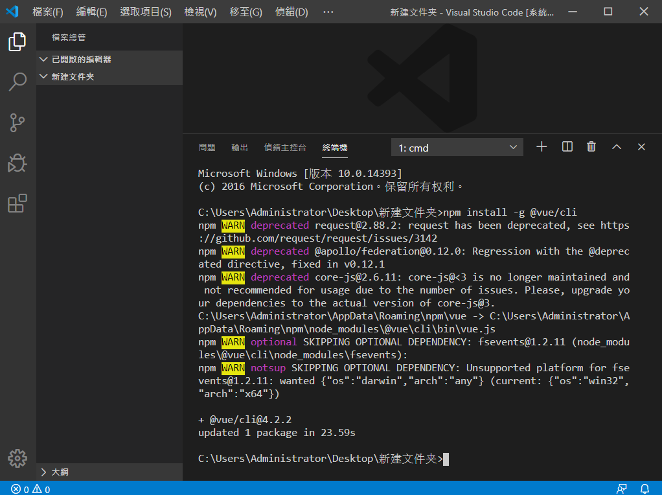
環境建置
Vue-cli
Vue CLI 是一個基於 Vue.js 進行快速開發的完整系統
透過 npm 套件管理工具 安裝
$ npm install -g @vue/cli
(當前 version : @vue/cli 4.2.2)
(check version cli: vue --version)

Slide 7
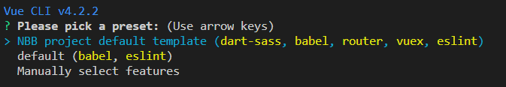
Vue 起手式
$ vue create hello-world
…
1. 之前自行選擇的預設樣板/ 2. vue-cli 預設 / 3. 手動選擇
npm install sass-loader node-sass
https://cli.vuejs.org/zh/guide/creating-a-project.html#vue-create

Slide 8
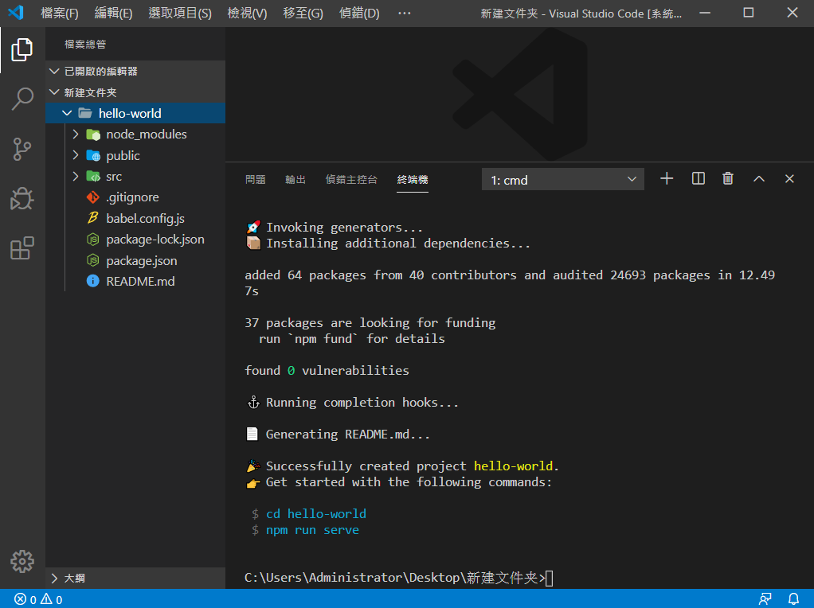
Hello-world 專案完成!
執行以下指令運行專案：
$ cd hello-world
$ npm run serve

Slide 9
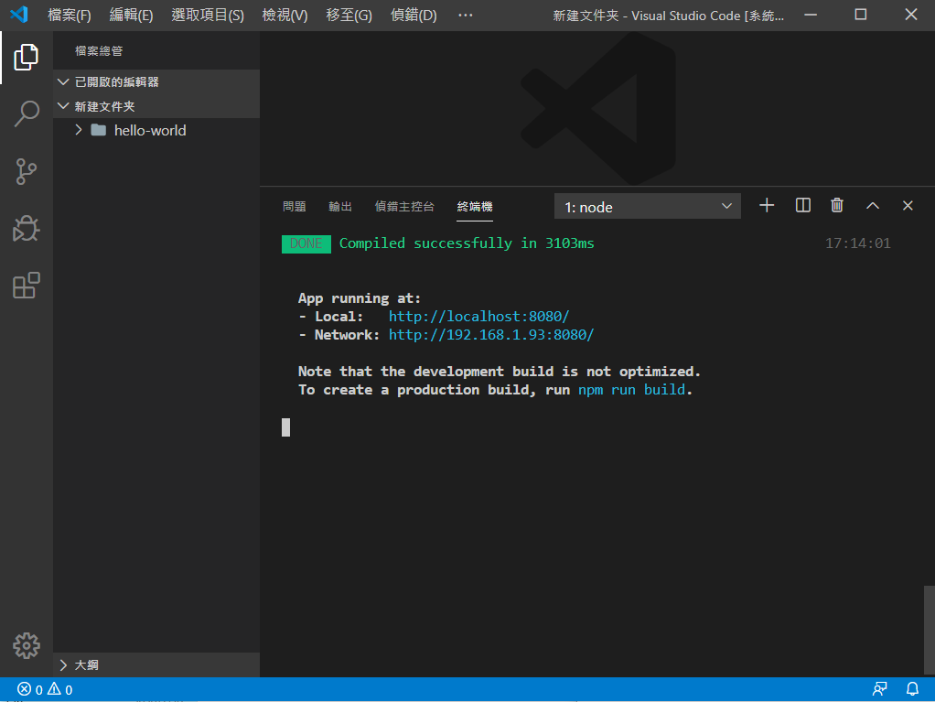
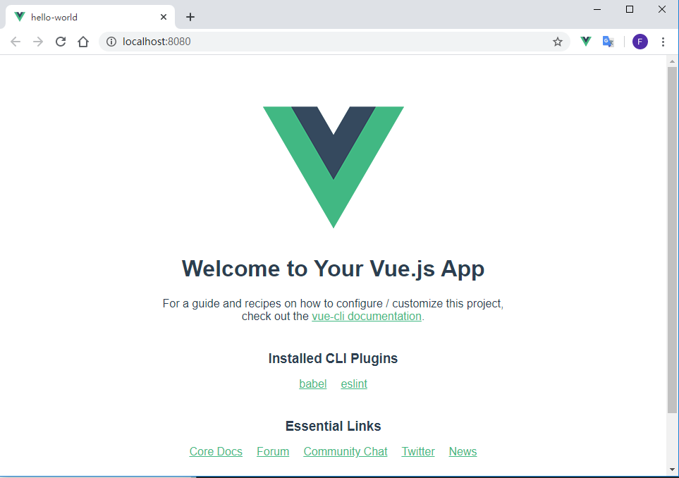
運行 Hello-world 專案

Slide 10
或者…你可以?
$ vue ui
使用介面化的方式新建專案!

Slide 11
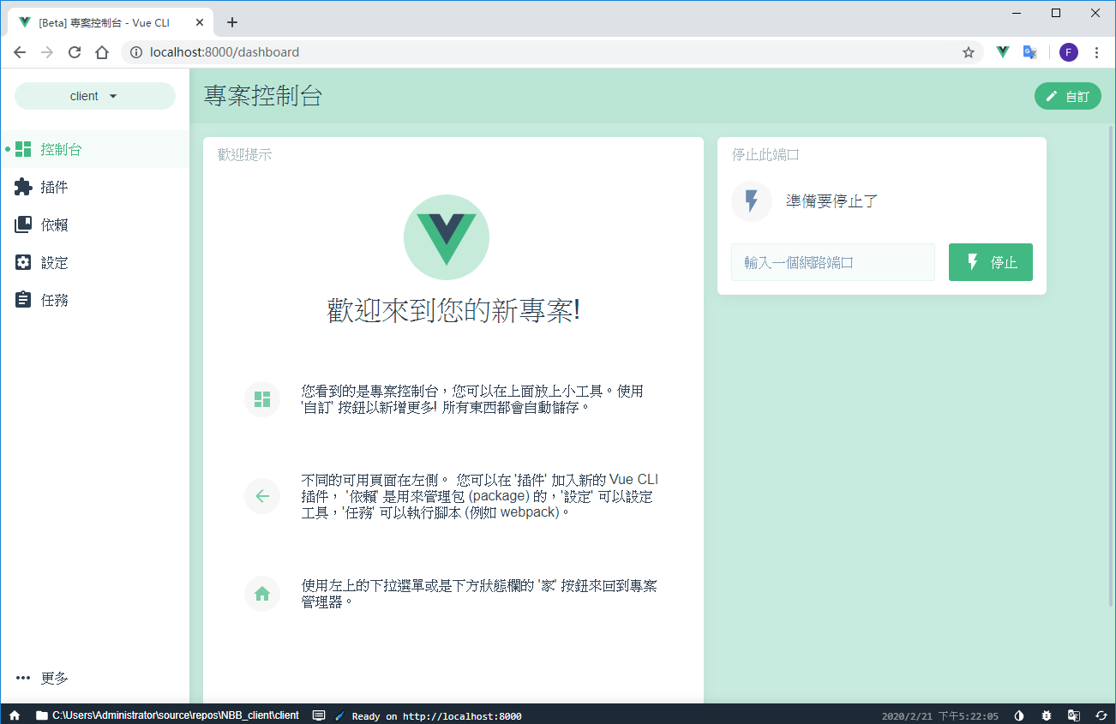
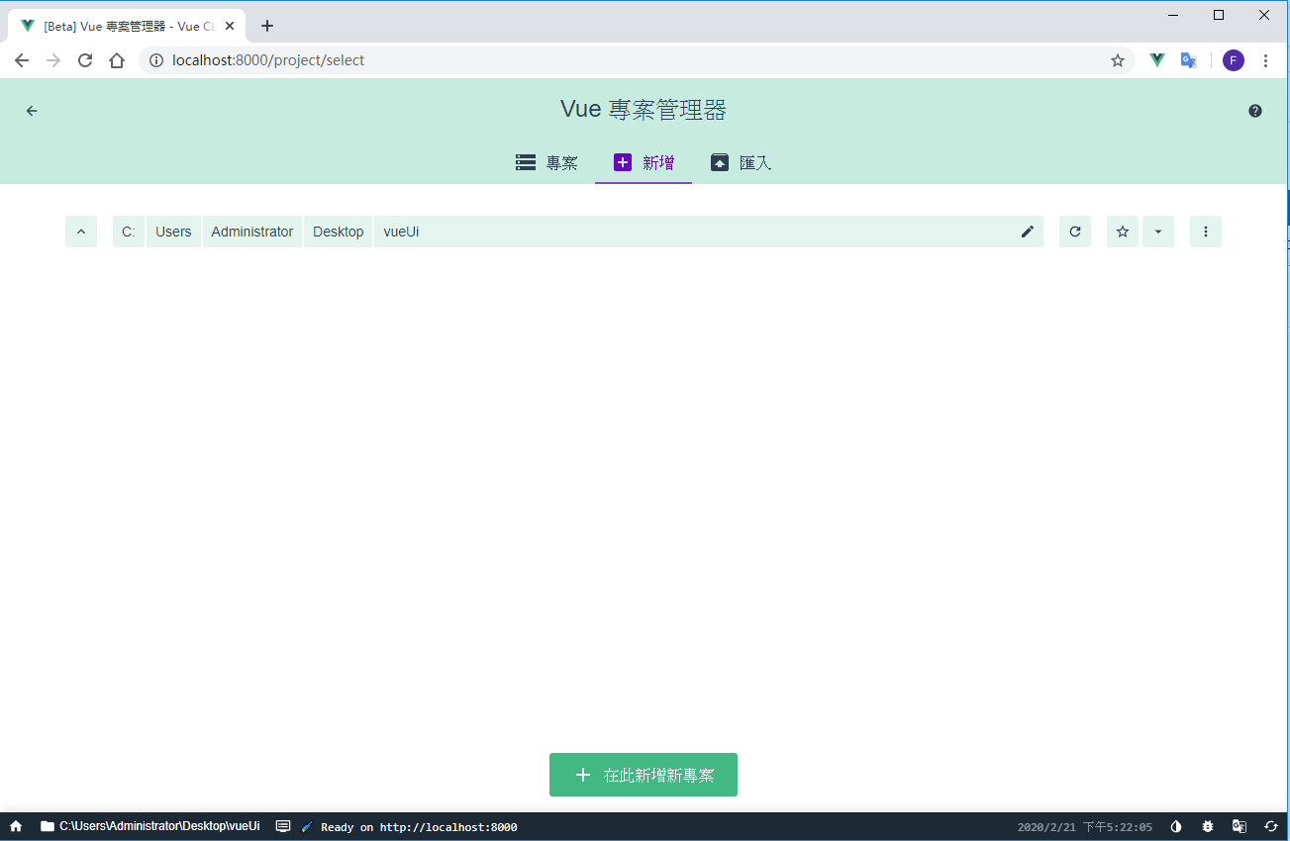
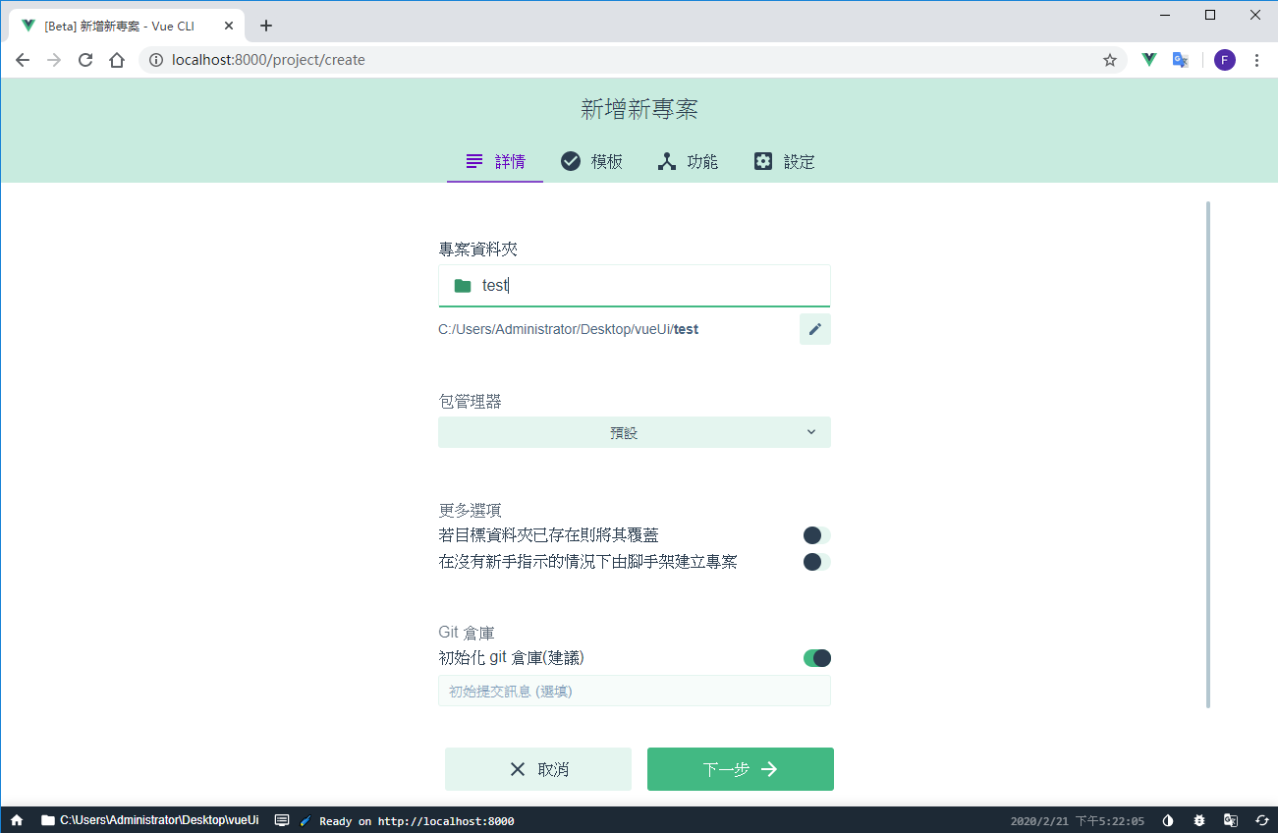
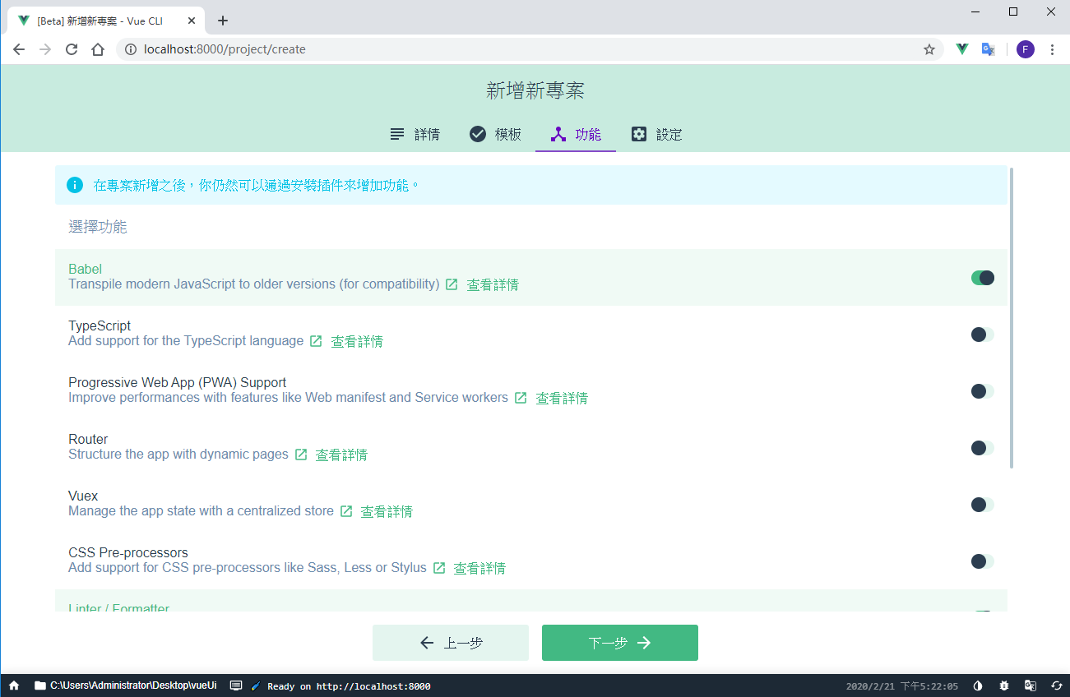
介面化設定專案內容

Slide 12
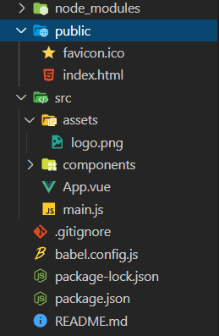
專案結構
node_modules: 相依套件
public: 靜態資料
src: 資源檔
assets: 資產資料夾(可放圖片、字型等)
components: 組件資料夾
App.vue: Root 組件
main.js: 進入點
gitignore: git版本控管忽略項目
babel.config.js: babel 設定檔
package-lock.json: 建置及運行使用的套件紀錄檔
package.json: 發佈後使用的套件
README.md: 說明檔
※ 專案會隨著各大主流工具變動而造成結構調整。
※ Babel 主要用於將 ECMAScript 2015+ 版本的代碼轉換為向後兼容的 JavaScript 語法

Slide 13
小功能實作
組件化
組件複用
資料傳遞
提升維護及開發效率功能
存檔修正
熱重載
設計規範(eslint)
vue-devtools

Slide 14
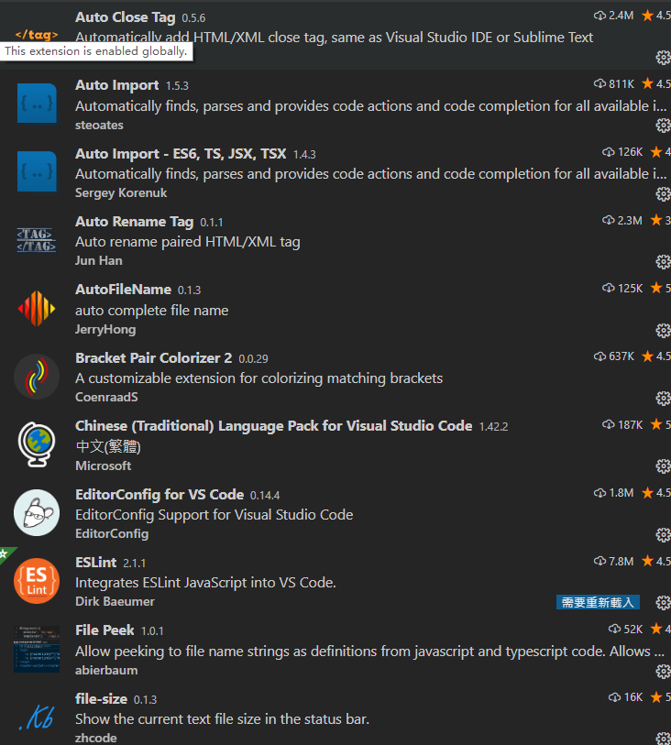
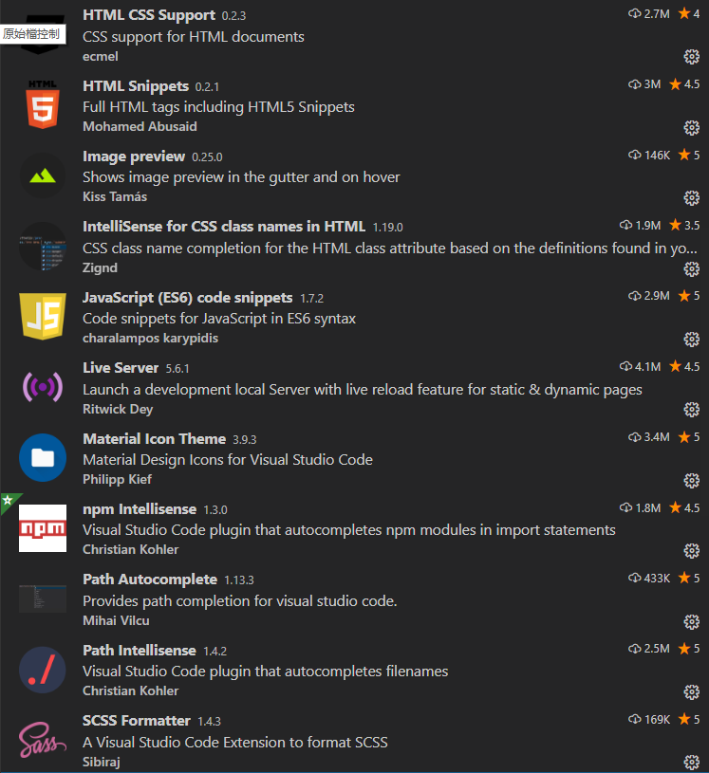
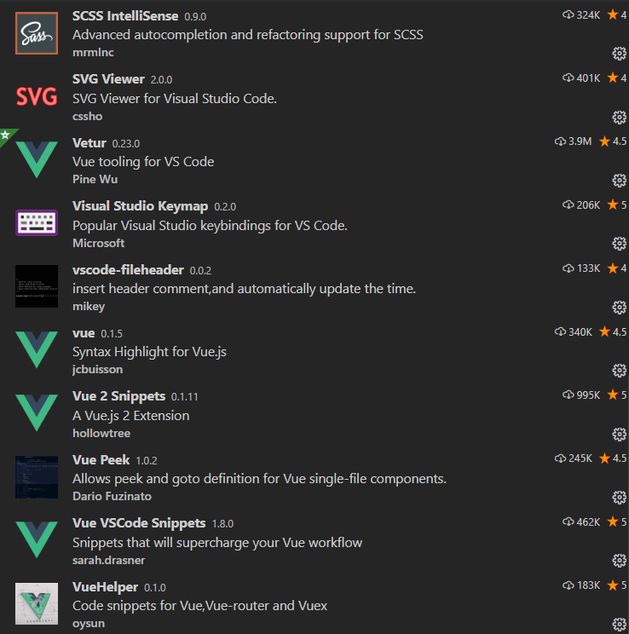
套件分享
更多套件資訊可參考附上之網址
https://jjnnykimo.pixnet.net/blog/post/49119732-%E6%8E%A8%E8%96%A6%E7%9A%84-vs-code-extensions-%E6%95%B4%E7%90%86

Slide 15
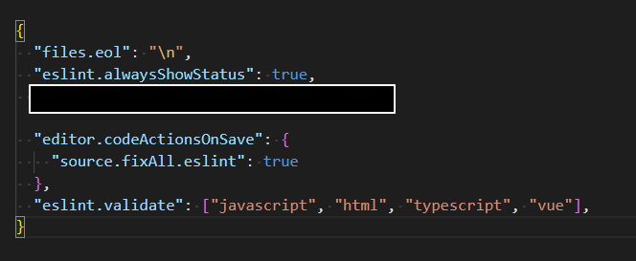
啟用自動修正
.vscode 設定資料夾內新增：

Slide 16
問題討論
組件及變數大小寫定義?
kebab-case, camelCase, PascalCase
prop & emit使用?
prop 組件沒反應?
https://cn.vuejs.org/v2/guide/components-custom-events.html
https://ithelp.ithome.com.tw/articles/10208306

Slide 17
Vue Dev Tool
https://jeremysu0131.github.io/Vue-js-Vuex-%E5%AD%B8%E7%BF%92%E7%AD%86%E8%A8%98-18-%E9%96%8B%E7%99%BC%E5%B7%A5%E5%85%B7-Vue-js-devtools/

Slide 18
展示當前功能轉移內容

Slide 19
Thank you for your attention.
這是最後一張啦!

